Slide 1
Aristotele
A cura di Stefano Ulliana

Slide 2
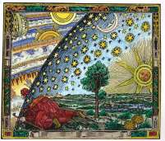
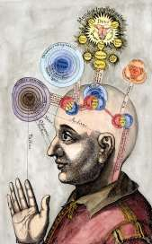
Panoramica
3.1. La fisica.
3.2. Psicologia e gnoseologia.
Il mondo chiuso aristotelico
Le funzioni dell'anima

Slide 3
3.1. La fisica aristotelica.
3.1.1. La distinzione e la teoria dei movimenti.
3.1.2. La connessione di movimento e luogo.
3.1.3. La concezione del mondo.
3.1.4. Lo spazio ed il tempo.

Slide 4
I movimenti. Come si è visto Aristotele distingue fra sostanze immobili ed eterne (Dio e le intelligenze motrici dei cieli) e sostanze in movimento (percepibili con i sensi). Le sostanze possono muoversi nel senso: a) della sostanza, quando vengono generate o si corrompono; b) della qualità, quando si alterano e modificano le proprie caratteristiche; c) della quantità, quando incrementano o diminuiscono la propria grandezza; d) del luogo, quando modificano la propria collocazione nello spazio. La materia si sposta, accresce o diminuisce un corpo, si unisce o si separa, dando luogo o distruggendo le sostanze sensibili. In questo modo la materia è soggetta a due tipi principali di movimento: 1) il movimento circolare, proprio delle sostanze che non subiscono alcun tipo di alterazione o di separazione in se stesse (corruzione) e sono, dunque, eterne (etere); 2) il movimento rettilineo dall'alto verso il basso o dal basso verso l'al-

Slide 5
-to, proprio delle sostanze che subiscono distrazione (terra, acqua, aria, fuoco). Nascita, crescita, maturità e decrescita (sino alla morte ed alla successiva e progressiva corruzione) accompagnano gli enti naturali che sono soggetti alla forza, al potere ed alla potenza calorifica e vivificatrice del Sole, ma che vivono al di sotto della prima sfera della Luna (mondo sub-lunare e terrestre). Il cielo, dunque, ed i suoi corpi celesti – astri e pianeti – si muovono senza incontrare alcuna resistenza ed opposizione, senza contrarietà o contraddizione, senza possibile separazione che li divida in loro stessi. I corpi che, invece, stanno al di sotto della sfera della Luna e che abitano la superficie della Terra, essendo soggetti ad un movimento di reciproca contrapposizione (alto-basso), subiscono una forza che li divide o li riunisce, generandoli o corrompendoli, comunque mutandoli in qualità e quantità.

Slide 6
I luoghi naturali. Dunque il moto delle sostanze corruttibili terrestri può avvenire secondo la naturalità stabilita attraverso la legge logica appena definita, oppure può essere sconvolto momentaneamente dall'intervento violento di eventi od atti umani, che ne modifichino parzialmente ed appunto momentaneamente lo scopo, il termine, la caratteristica o la traiettoria. I cinque elementi precedentemente indicati stabiliscono il contenuto e la direzione di tali diverse naturalità: l'etere si muove circolarmente; la terra e l'acqua si muovo in basso, mentre l'aria e il fuoco si muovono verso l'alto (teoria dei luoghi naturali degli elementi). I corpi terrestri vengono perciò suddivisi sulla base dei criteri di condensazione o rarefazione, secondo densità e peso (o leggerezza).

Slide 7
Il mondo aristotelico. L'universo immaginato da Aristotele è un mondo chiuso ed ordinato, regolato da leggi ferree ed immutabili, concluso in se stesso – finito - e dunque compiuto nelle sue tre dimensioni – lunghezza, larghezza, profondità - e quindi perfetto. È un mondo eternamente in movimento e in divenire molteplice, ma regolare. È ordinato al sommo da Dio e dalle intelligenze motrici dei cieli, che organizzano il movimento della serie concentrica degli astri – stelle fisse – e dei pianeti (Saturno, Giove, Marte / Sole / Venere, Mercurio, Luna; Terra, al centro immobile del mondo). Finito perché limitato, risulta in tal modo unico e non molteplice (o infinitamente molteplice). Composto di forme e materie, esso non ha potenze che non siano al proprio interno, come indeterminazioni che cerchino e realizzino l'atto. L'infinito in atto viene quindi negato realmente e razionalmente da Aristotele, che assegnerà solo alla serie dei numeri la possibilità di crescere con la progressiva aggiunta di una quantità di misura e unità.

Slide 8
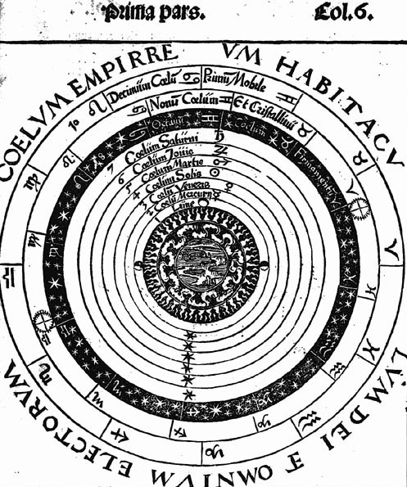
Il sistema aristotelico semplificato, senza epicicli e deferenti.

Slide 9
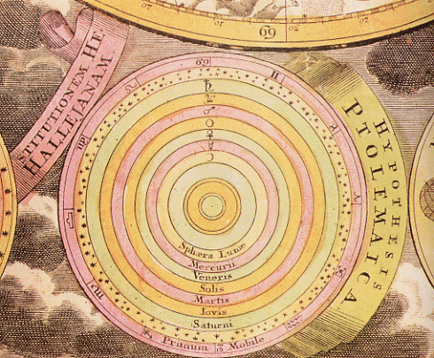
Il sistema tolemaico, senza l'ulteriore complicazione del numero degli epicicli e deferenti.

Slide 10
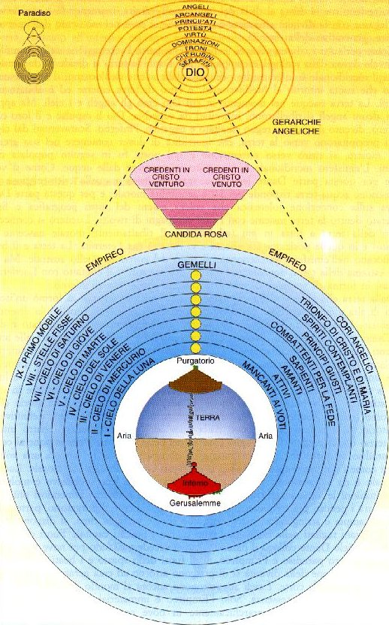
Una famosa applicazione ed estensione del sistema aristotelico-tolemaico nel medioevo: il cosmo di Dante Alighieri (Divina Commedia).

Slide 11
Lo spazio ed il tempo in Aristotele. Lo spazio è il luogo che contiene un corpo e lo delimita. Non può dunque essere separato dallo stesso ed immaginato come spazio vuoto, che viene successivamente riempito da elementi atomici (vs. Democrito). Il tempo è invece la misura razionale del divenire degli enti naturali, secondo le sottocategorie del prima e del poi. Perciò l'esistenza del tempo è ammessa o postulata insieme a quella della mente che lo misura e dell'anima che la accompagna. Nulla vi è “al di fuori” di questo spazio e di questo tempo: l'atto divino, che ordina a sé e finalizza l'universo intero, non ha luogo, né tempo. È sostanza incorporea, insensibile, eterna: come eterno è il mondo che la accompagna, nella materia e nelle forme (sostanze che individuano le specie). http://mondoailati.unical.it/corsi/istfisica/archivi/variazionisultempo/aristotele/Aristotele_06.htm

Slide 12
3.2.1. La psicologia aristotelica.
All'interno della fisica aristotelica una trattazione particolare è dedicata alla definizione dell'anima. L'anima è parte inseparabile di un corpo dotato di materia, come tale viene definita come una sostanza che vivifica e informa un determinato corpo. Aristotele scrive che l'anima è <<l'atto finale primo (○) di un corpo che ha la vita in potenza>>. Come tale l'anima è una sostanza che, stando prioritariamente come termine di compiutezza di un corpo, ne stabilisce l'ideale divenire (formarsi, crescere, decrescere). Essa vale quindi come uno scopo od un fine, che dall'interno del corpo stesso lo organizza e lo trasforma, attuando una speciale tendenzialità, appunto animata da un'intenzione razionale e naturale. È come se essa realizzasse un progetto intelligente, che muove e trasforma la natura materiale collegata al corpo.

Slide 13
È dunque molto facile prevedere come e quanto le successive posizioni speculative espresse dal pensiero cristiano – l'amore creativo, l'intelligenza e la volontà provvidenziali divine (cfr. la Trinità in Agostino) – potessero assumere questa sostanza di scopo finale per ordinare il cosmo naturale nella sua interezza, dopo aver superato la fase storica altomedievale, nella quale la separatezza del divino sembrava meglio garantita dalla posizione platonica. La fine della fase medievale viene anticipata da questo progetto onnicomprensivo e onniorganizzativo, completamente e compiutamente gerarchico, che pianifica ogni determinazione vitale naturale ed umana (cfr. la speculazione di Tommaso d'Aquino e la visione poetica di Dante Alighieri), immergendole nella materia globale del mondo. Non è ancora difficile considerare quanto e come questo pensiero dell'egemonia, della necessità di

Slide 14

uno sviluppo predeterminato secondo un punto di vista privilegiato, possa aver influenzato sia la speculazione moderna nei suoi diversi momenti maggiormente ideologici o autoritari, sia la stessa ripresa contemporanea di tematiche ed argomentazioni polemiche nei confronti della impredeterminazione naturale e razionale dell'essere (cfr. la polemica anti-darwiniana).
http://evodevouniverse.com/wiki/index.php/Main_Page

Slide 15
Ritornando alla concezione aristotelica dell'anima, si deve sottolineare e rimarcare il fatto che il corpo assuma la funzione di strumento della medesima, stratificandosi via via in diverse e determinate funzioni. Queste risultano predeterminate dalle necessità realizzative che sono destinate a portare a termine ed a compiere, a completare, nel rapporto con il mondo esterno. L'anima nella definizione aristotelica non è dunque né materiale (come volevano i naturalisti), né separata (come pretendeva la tradizione orfico-pitagorico-platonica), ma separabile nella sua fonte di immagini superiore: l'intelletto. Qui allora compare la possibilità di distinguere la famosa stratificazione delle funzioni psicologiche proprie dell'anima aristotelica: per prima la funzione più bassa – vegetativa – destinata a nutrire e far riprodurre gli esseri viventi (piante, animali, uomini); poi quella media – o sensitiva – che con-

Slide 16
-sente di avere sensibilità e proiezione di movimento (agli animali in genere ed all'uomo in particolare), infine quella superiore – o intellettiva – che accoglie la possibilità di questa apertura in se stessa, essendo la parte dell'anima effettivamente separabile dal corpo, come luogo di una doppia ricezione. Dal basso delle impressioni sensoriali, dall'alto degli intellegibili. Così nell'uomo questa parte riassume in sé la possibilità effettiva dell'intera realizzazione psicologica: come parte vale come un intero. Qui si apre però il problema della definizione dei rapporti fra sensibilità ed intelletto, che Aristotele precisa nella sua teoria della conoscenza.

Slide 17
3.2.2. La gnoseologia aristotelica.
Se i cinque organi di senso – tatto, odorato, gusto, udito, vista – paiono offrire all'uomo cinque diversi tipi di sensazioni – prima in potenza, poi in atto al momento della effettiva realizzazione della specifica e determinata qualità organolettica – la loro diversa funzione non può mancare di una capacità e di un atto, che li unifichi e li coordini, consentendo poi di dare ai loro prodotti un senso ed un significato razionale. Questa capacità – con il relativo atto – viene definito da Aristotele senso comune. Esso accoglie perciò ciò che può essere comune a più sensi – grandezza, figura; quiete, movimento; unità e numero. Come uno schema immaginativo che riguarda la forma visibile di un oggetto, il suo possibile movimento e la sua possibile codificazione per parti ordinate, il senso comune consente di giungere alla coscienza della sensazione, al termine che consente la possibile unificazione dei dati della sensazione.

Slide 18
Questo termine, che offre la possibilità dell'unità e dell'unificazione del molteplice, permette ad Aristotele di introdurre e di parlare della facoltà immaginativa, dell'immaginazione. Distaccata dalla sensazione perché capace di operare su di essa, l'immaginazione può riprodurre o rievocare, combinare o creare, immagini relative ai dati offerti dalla sensazione. Fra le immagini più importanti vi stanno quelle che riducono e selezionano le caratteristiche essenziali e generali di oggetti affini, della stessa specie (immagini generali). L'immagine generale diventa poi l'antecedente dell'applicazione dell'universale del concetto, che rende certa e stabile la determinazione collettiva precedente. È l'intelletto a costruire, ad elaborare, ad astrarre il concetto, operando una sintesi dei dati offerti prima dalla sensazione e poi dall'immaginazione. Questa sintesi è la forma della sostanza intellegibile, che unisce e realiz-

Slide 19
-za insieme l'oggetto sensibile come oggetto della conoscenza, ovvero la sua immagine mentale e la sua effettiva e vera conoscenza. L'intelletto aristotelico deve dunque essere distinto in intelletto potenziale ed intelletto attuale: solo quest'ultimo realizza finalmente l'immagine mentale e l'oggetto della sensibilità nella sensazione. Ma distinto vuol dire anche diviso o divisibile? L'intelletto attuale è prettamente individuale o non invece, se separabile, universalmente valido per tutta l'umanità, come intelletto di specie? Aristotele lo definisce <<separato, impassibile, non commisto>> (De anima, III, 5), creando le premesse per una questione che agiterà i filosofi ed i religiosi nel momento in cui la filosofia aristotelica – tramite Averroè e Tommaso d'Aquino – rientrerà fra le possibilità ideologiche del mondo medievale (arabo e cristiano).

